Slide 1

EYRAUD Grégory
Projet BTS SN 2020 - Revue n°2

Slide 2
Sommaire
Expression du besoin
Présentation du projet
Cahier des charges fourni
Diagramme des cas d’utilisation après analyse
Mes tâches
Outils mis en oeuvre
Conduite de projet
Maquette IHM
IHM
Protocole de communication
Scénarios
Simulation Bluetooth
Test de validation

Slide 3
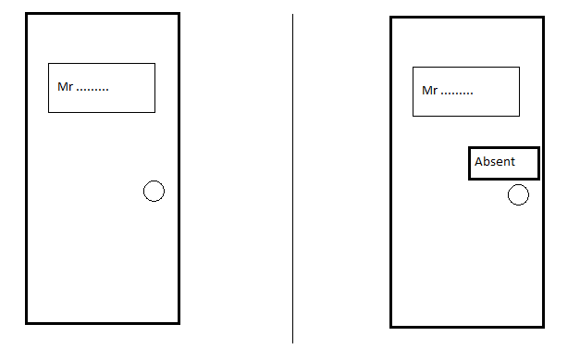
Expression du besoin
GrOOm - EYRAUD Grégory - Revue n°2 - 3

Slide 4
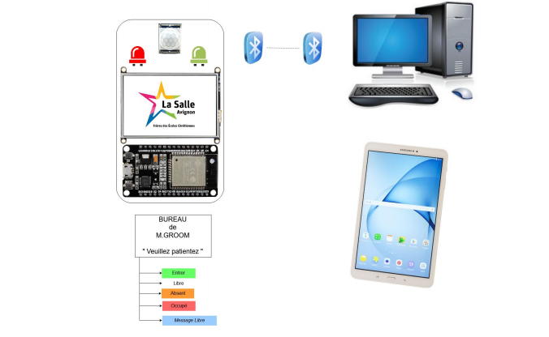
Présentation du projet
GrOOm - EYRAUD Grégory - Revue n°2 - 4

Slide 5
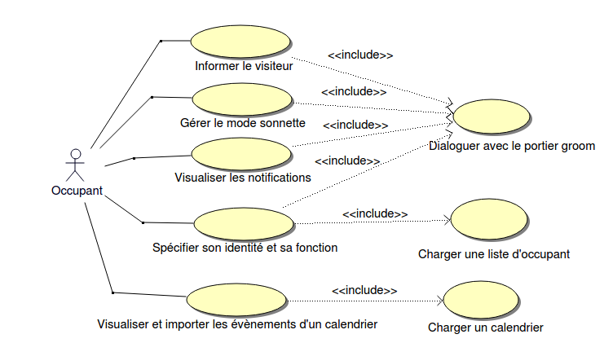
Diagramme des cas d’utilisation
GrOOm - EYRAUD Grégory - Revue n°2 - 5

Slide 6
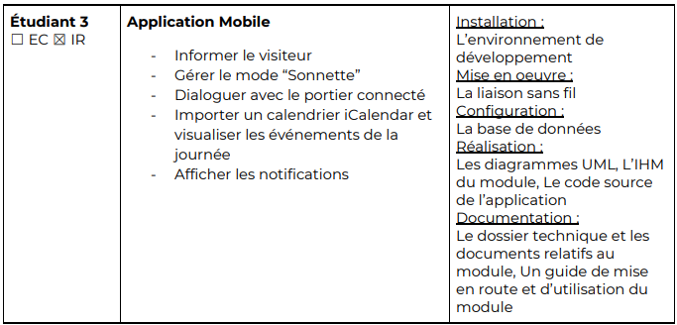
Mes tâches
GrOOm - EYRAUD Grégory - Revue n°2 - 6

Slide 7
Planification des tâches
Cas d’utilisation | Priorité | Itération
Informer le visiteur | Haute | 1
Gérer le mode “Sonnette” | Haute | 1
Dialoguer avec le portier connecté | Haute | 1
Importer un calendrier et visualiser les événements d’une journée | Basse | 3
Afficher les notifications | Moyenne | 2
Spécifier son identité et sa fonction | Moyenne | 2
GrOOm - EYRAUD Grégory - Revue n°2 - 7

Slide 8


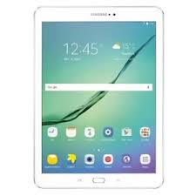
Outils mis en oeuvre
Désignation | Caractéristiques
OS PC | GNU/Linux
OS Tablette | Android ©
EDI | Android Studio (java)
GrOOm - EYRAUD Grégory - Revue n°2 - 8

Slide 9
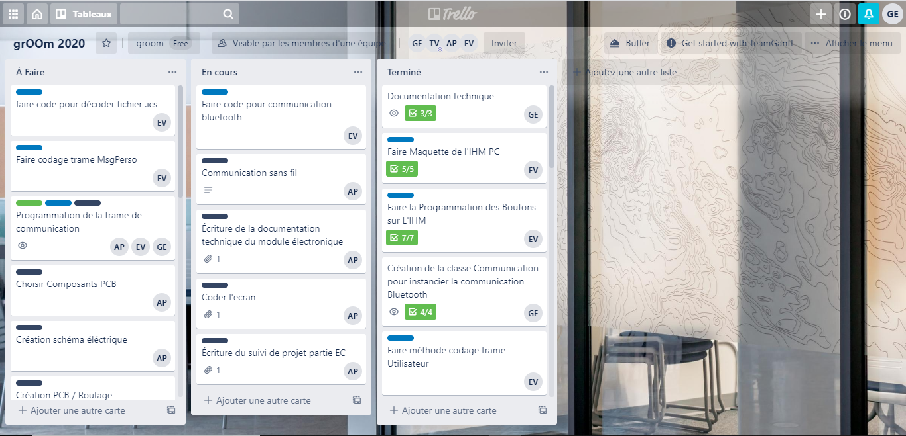
Conduite de projet
0.1 terminée pour l’ensemble du groupe, 0.2 en cours.
GrOOm - EYRAUD Grégory - Revue n°2 - 9

Slide 10
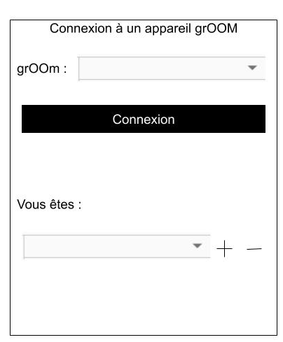
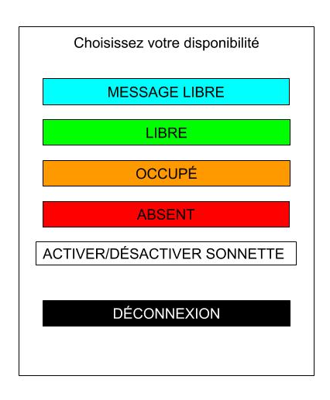
Maquette IHM
GrOOm - EYRAUD Grégory - Revue n°2 - 10

Slide 11
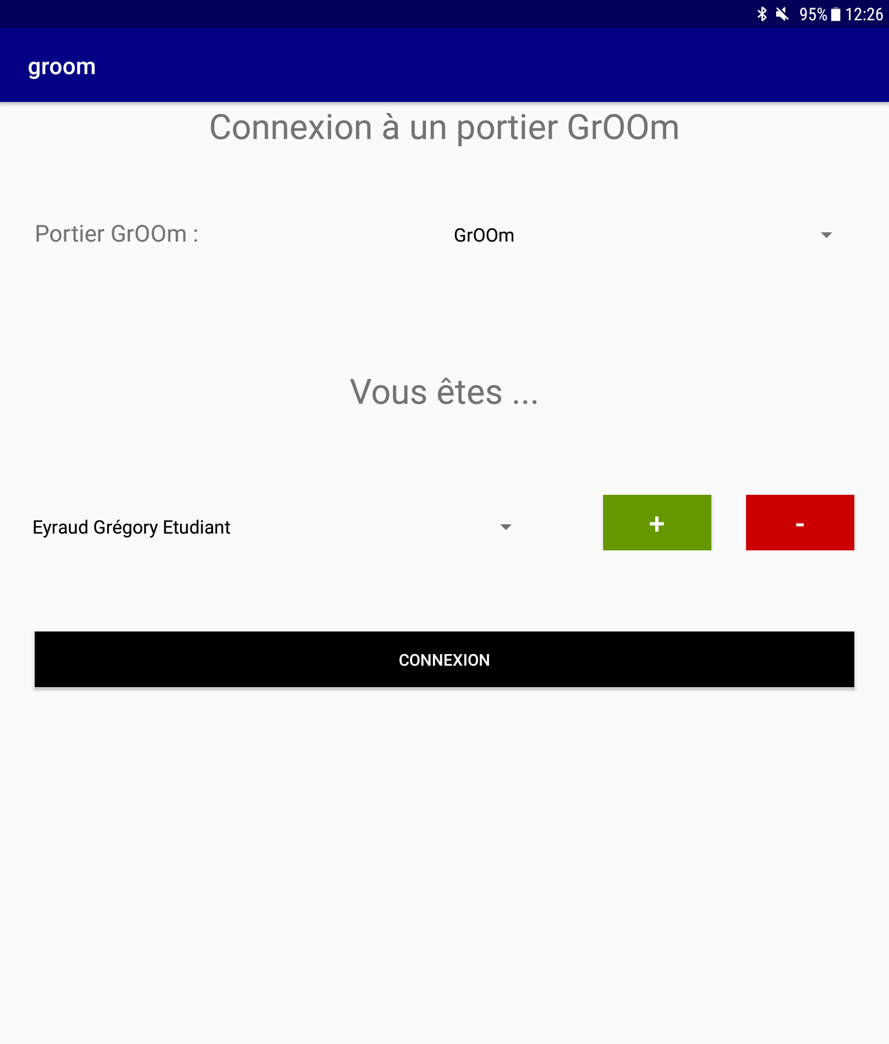
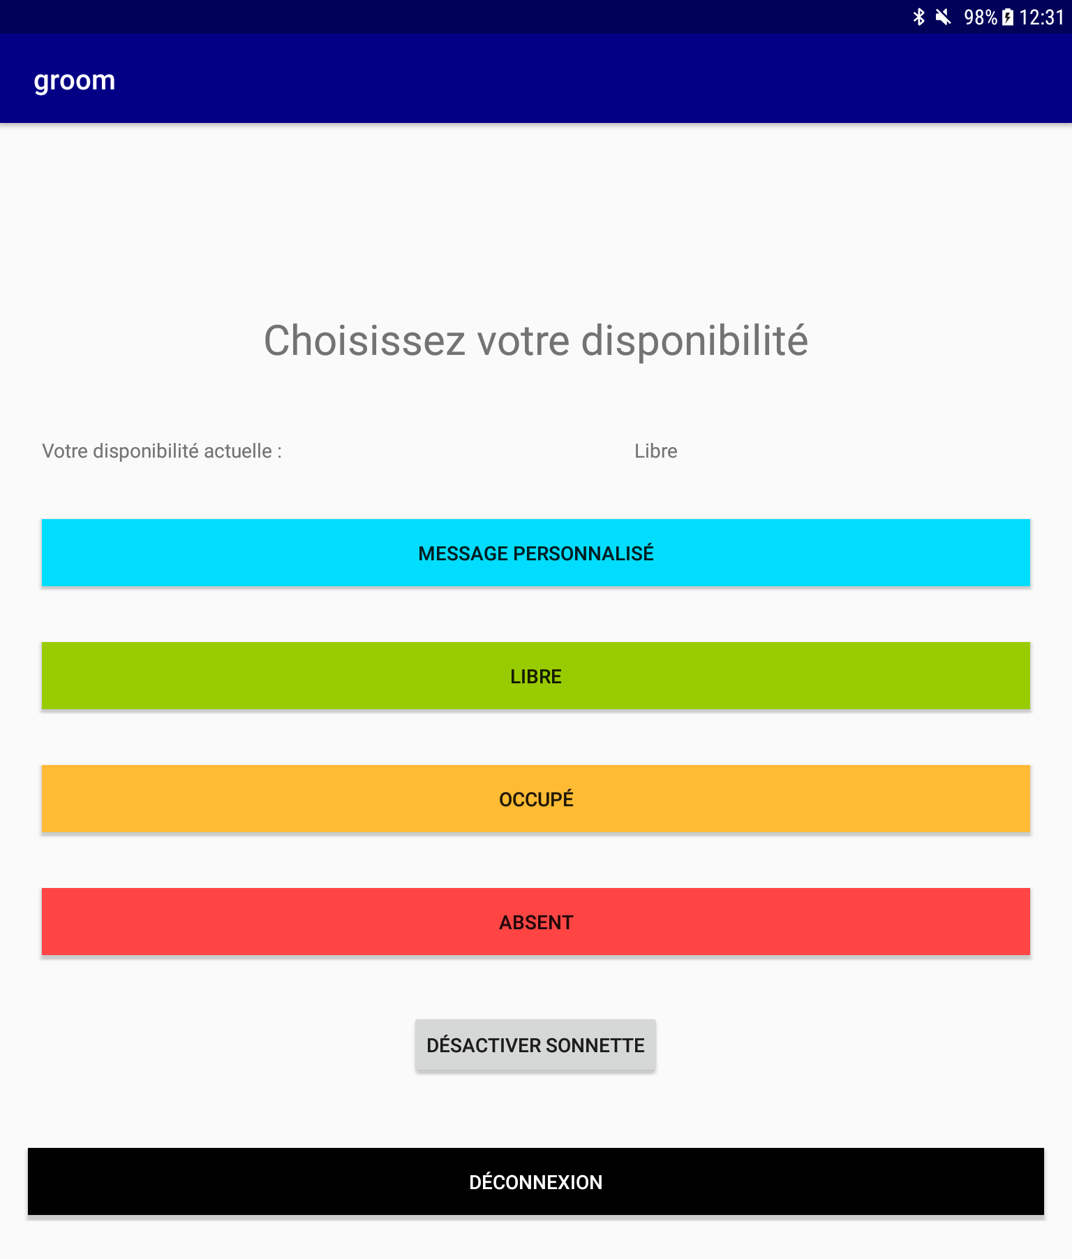
IHM
GrOOM - EYRAUD Grégory - Revue n°2 - 11

Slide 12
Protocole de communication
$GROOM;ETAT;SONNETTE;PRESENCE\r\n
$GROOM;A\r\n
$GROOM;AFFICHAGE;NOM;PRENOM;FONCTION\r\n
$MSGPERSO;messageperso\r\n
GrOOM - EYRAUD Grégory - Revue n°2 - 12

Slide 13
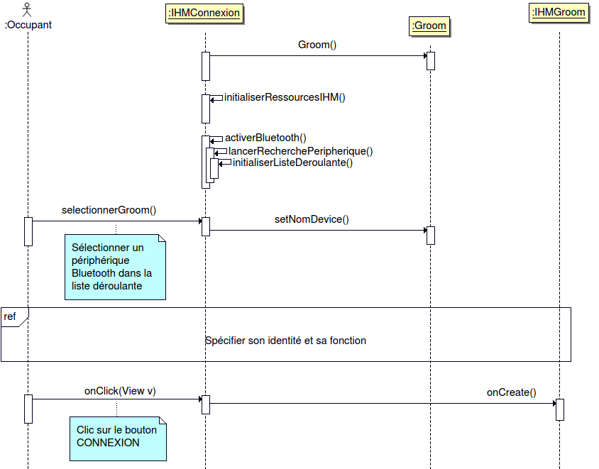
Scénario : Se connecter
GrOOm - EYRAUD Grégory - Revue n°2 - 13

Slide 14
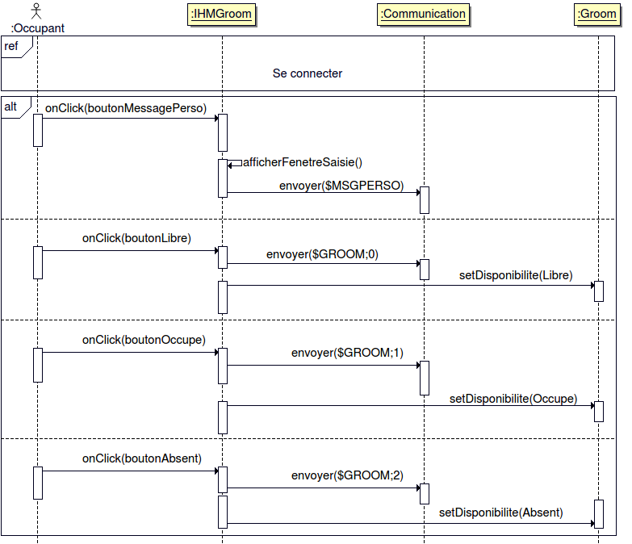
Scénario : Informer le visiteur
GrOOm - EYRAUD Grégory - Revue n°2 - 14

Slide 15
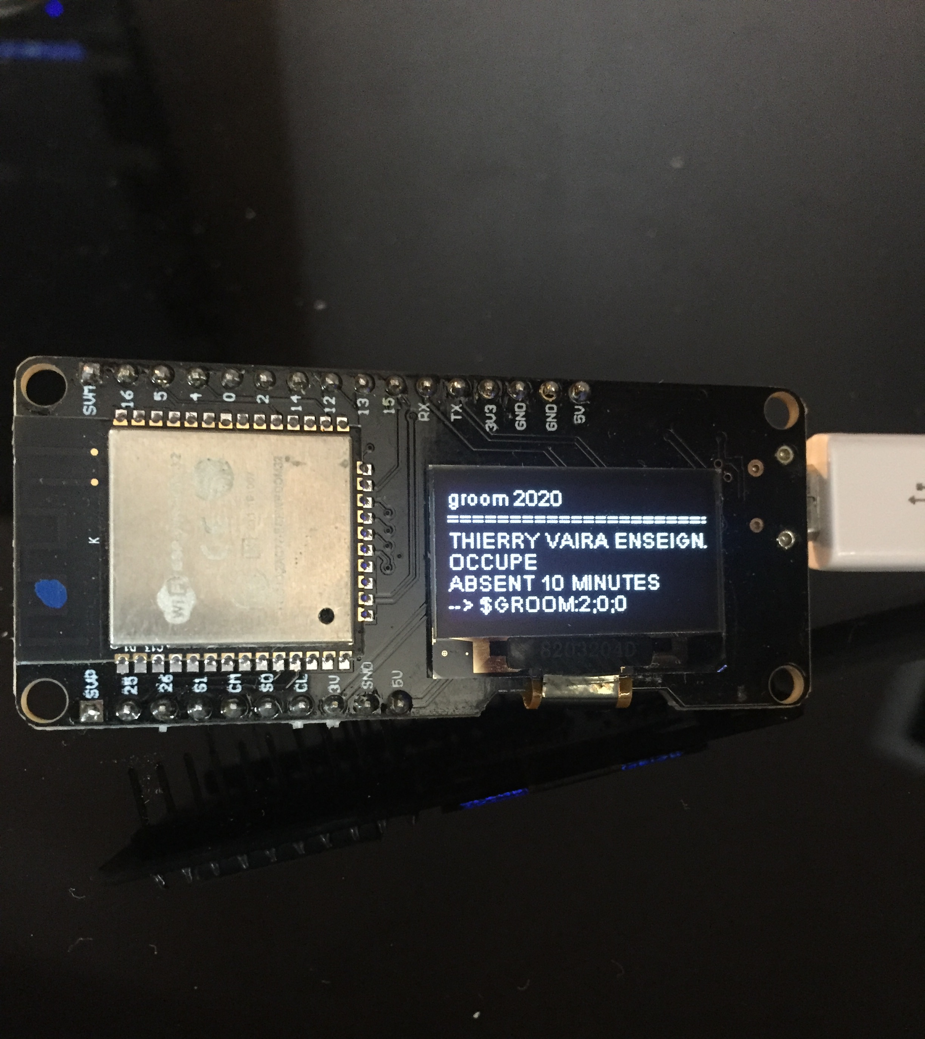
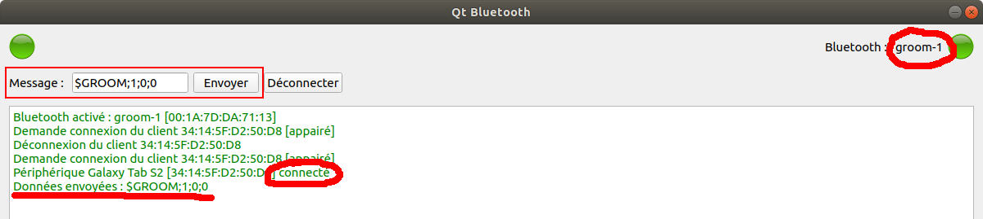
Simulation Bluetooth
GrOOm - EYRAUD Grégory - Revue n°2 - 15

Slide 16
Tests de validation
Désignation | Objectif | Oui / Non
Informer le visiteur | Pouvoir l’informer de sa disponibilité et pouvoir afficher un message personnalisé | Oui
Gérer le mode sonnette | Activer ou désactiver la sonnette | Oui
Visualiser les notifications | Etre informé qu’un visiteur ait sonné ou qu’il soit détecté par le capteur de présence | Oui
Spécifier son identité et sa fonction | Pouvoir spécifier son nom, prénom et sa fonction pour l’afficher sur le boîtier | Oui
Visualiser et importer les événements d’un calendrier | Pouvoir visualiser un calendrier et ses rendez-vous | Non
GrOOm - EYRAUD Grégory - Revue n°2 - 16

